Slide 1
SISTEMI ZA DOZIRANJE TEKOČIN z dozirnimi črpalkami
Mag. Edvard Šefer univ. dipl. inž. kem. teh.
sefer@siol.net
Vse avtorske pravice pridržane

Slide 2
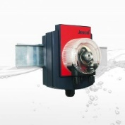
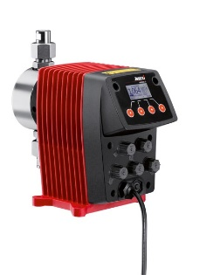
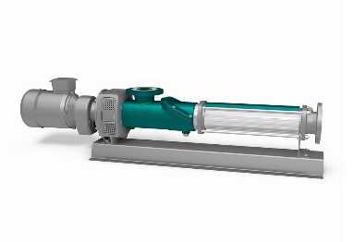
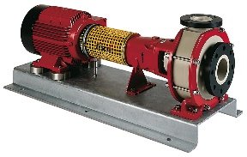
Marsikdo misli, tako kot sem sam na začetku kariere, ki sedaj traja že več kot 40 let, da o doziranju ni kaj povedati, saj so dozirne črpalke tako enostavne, da je popolnoma jasno kako delujejo in kako jih je potrebno uporabljati. Pa ni tako, saj je “strup vedno v malih steklenicah“ ali, če povemo bolj strokovno: bistvo je v detajlih, ki jih je potrebno upoštevati pri načrtovanju sistemov za doziranje, da le-ti potem leta in leta delujejo brez okvar. Glede okvar pa je potrebno povedati, da so tiste okvare, ki nastanejo takoj po izgradnji sistema, še najmanj nevarne. To pa zato, ker jih hitro zaznamo, hitro ugotovimo kaj je narobe in kaj mi delamo narobe. Hujše in bolj zoprne so okvare, ki nastanejo v nekaj mesecih, včasih celo po nekaj letih, in za katere zelo radi krivimo proizvajalca. A največkrat za okvaro ni kriv proizvajalec, temveč mi, ker nismo, ali nismo dobro, prebrali navodil proizvajalca in pravilno zasnovali sistema za doziranje. Take napake je tudi težje odkriti in se, po navadi, nahajajo izven in okoli črpalke. Toda najprej moramo definirati: kaj je doziranje. Doziranje je dodajanje ene snovi v drugo snov ali mešanico snovi. Običajno ta izraz uporabljamo, ko doziramo manjši tok ene tekočine v drugo tekočino. Količine, ki jih dodajamo so lahko manj kot ml/h, pa do nekaj m³/h. Kam doziramo je naslednje vprašanje. Odgovor je: a) v reaktorje – tam, kjer dozirana tekočina reagira z neko drugo tekočino ali praškasto snovjo ali b) v mešalnike, kjer se dozirana tekočina samo premeša z neko drugo tekočo ali praškasto snovjo. Obstajajo pa tudi posebne aplikacije, ki jih ne moremo zvrstiti v zgornjo definicijo, vendar se tudi v njih uporabljajo dozirni sistemi. Doziranje tekočin se lahko izvaja z vsemi vrstami črpalk.
Peristaltične
Membranske
Dozirne
Membranske
Vijačne
Centrifugalne

Slide 3
Vedno moramo vedeti od kod črpamo tekočine, saj je pomembno ali je gladina tekočine v dozirni posodi nad ali pod nivojem črpalke. Pomembno je tudi vedeti ali ima posoda za hranjenje tekočine nivojsko stikalo ali merilnik nivoja, preko katerega se bo črpalka lahko avtomatsko zaustavila, ko bo dozirne tekočine zmanjkalo. To pa zato, ker za nobeno črpalko ni priporočljivo, da deluje brez tekočine, saj zagotovo pride do okvare. Pri tem je vprašanje samo kako hitro bo prišlo do okvare: pri nekaterih v nekaj sekundah, pri drugih v nekaj urah. Naslednja zadeva, ki jo moramo vedeti je kemijska sestava tekočine. In to zato, da izberemo prave materiale in pravo opremljenost črpalke. Pomembno pa je tudi vedeti ali tekočina vsebuje suspendirane delčke in če jih, potem moramo poznati tudi trdoto - to je abrasivnost - teh suspendiranih snovi. Zadnji podatek pred izborom črpalke pa je podatek kam doziramo. Možnosti so, da doziramo v odprto posodo, posodo pod tlakom ali v cevovod. Pri tem je pomembno kakšen je tlak v posodi ali cevovodu in ali je nivo vode v posodi kamor doziramo nad ali pod nivojem tekočine v posodi iz katere doziramo. Obstaja še en pomemben podatek na kakšen način, to je: ali je dotok dozirane tekočine lahko pulzen ali mora biti konstanten. Ko imamo odgovore na vsa postavljena vprašanja: kaj, koliko, od kod, kam in na kakšen način lahko pristopimo, k izboru črpalke za doziranje. V tem članku bomo obdelali poglavje doziranja z dozirnimi črpalkami.

Slide 4
Da bi razumeli delovanje dozirnih črpalk si moramo ogledati najprej kako so narejene in na kakšen način opravljajo svoje delo. Poglejmo si to na najbolj enostavnih dozirnih črpalkah. Tu imamo dve vrsti, ki se razlikujeta po načinu pogona. Dozirne črpalke za manjše pretoke (od manj kot ml/h, do 20 l/h in v posebnih primerih do 100l/h) so gnane z magnetom, večje pa so gnane z elektro motorjem. Pri dimenzioniranju opreme, ki spremlja dozirne črpalke je zelo pomemben podatek, ki ga nikakor ne smemo spregledati, da ustvarjajo neenakomeren to je pulzirajoč tok, ki dosega do 3,14 kratnika nazivnega pretoka. To pomeni, da če ima dozirna črpalka nazivni pretok 100L/h je potrebno spremljajočo opremo dimenzionirati na pretok 314l/h pri magnetno gnanih, ki imajo krajše-hitrejše impulze pa še več.

Slide 5
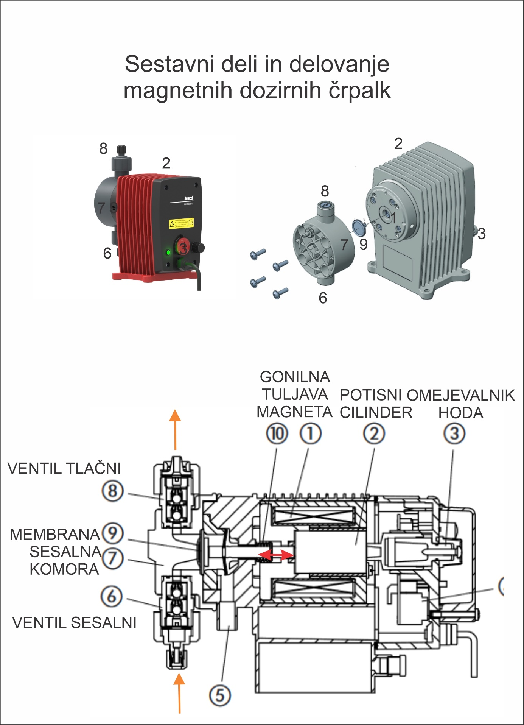
Črpalka deluje tako, da magnetna tuljava v impulzih potiska cilinder, ki je v njej. Cilinder nato potisne membrano in ta potisne tekočino iz sesalne komore naprej skozi tlačni ventil ob zaprtem sesalnem ventilu. Nato vzmet potisne cilinder nazaj in ob zaprtem tlačnem ventilu in odprtem sesalnem ventilu membrana s podtlakom v sesalni komori le to zopet napolni. Kapaciteta črpalke se nastavi z dolžino hoda membrane in frekvenco hodov.

Slide 6
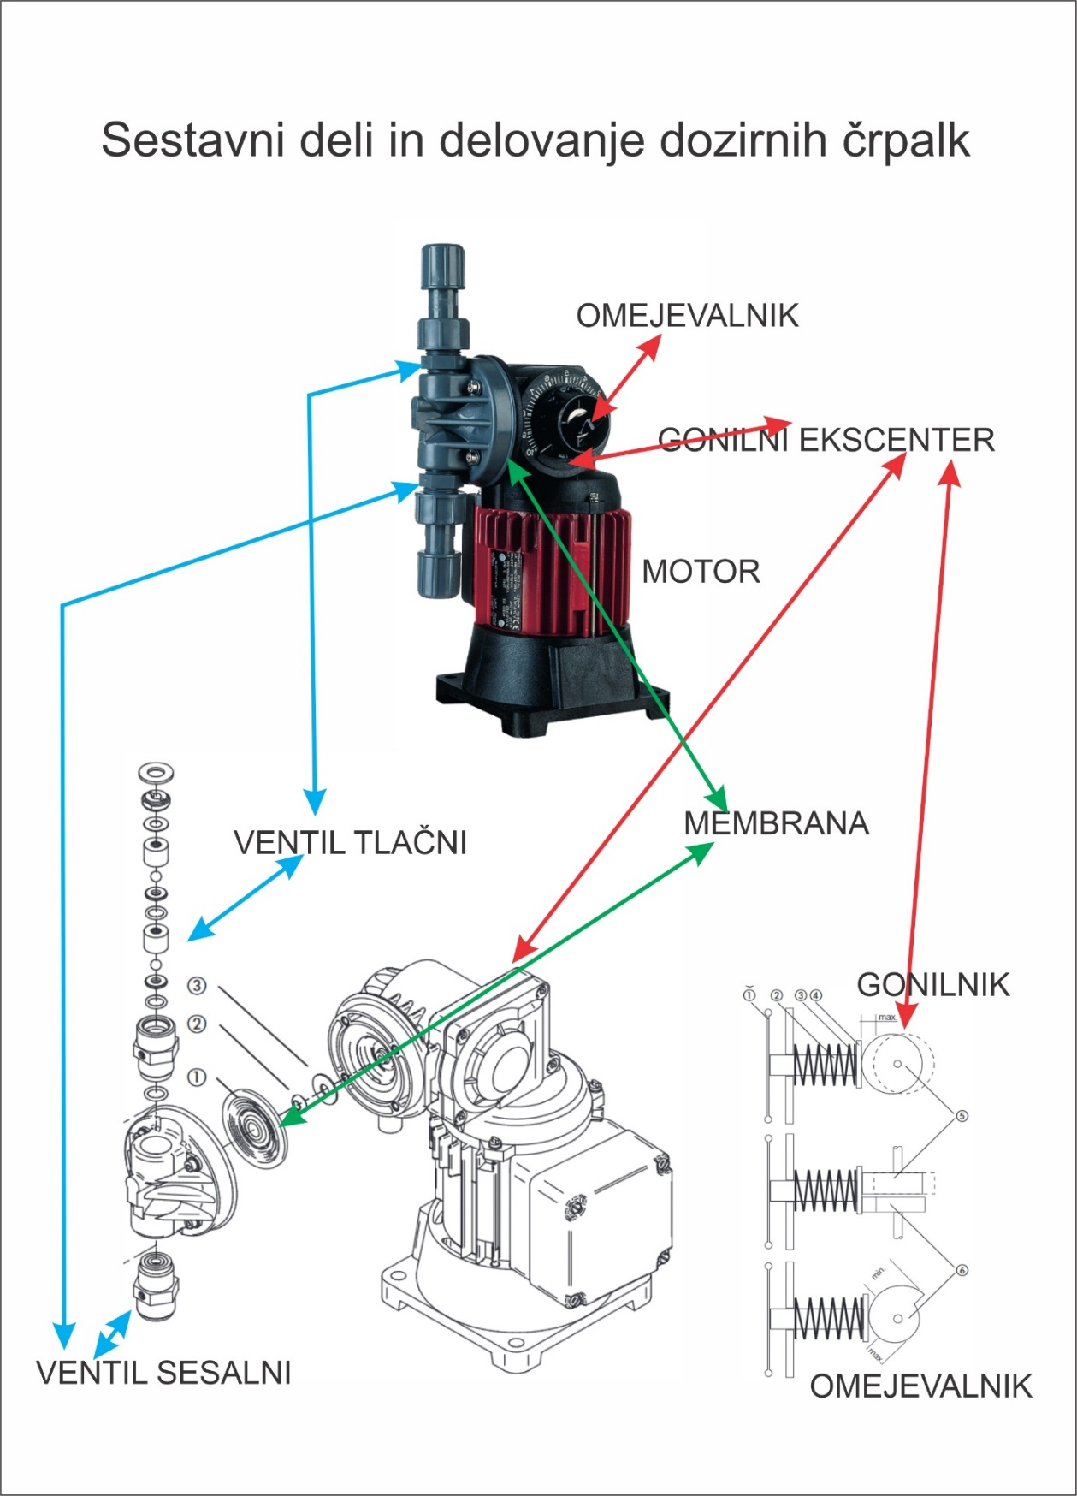
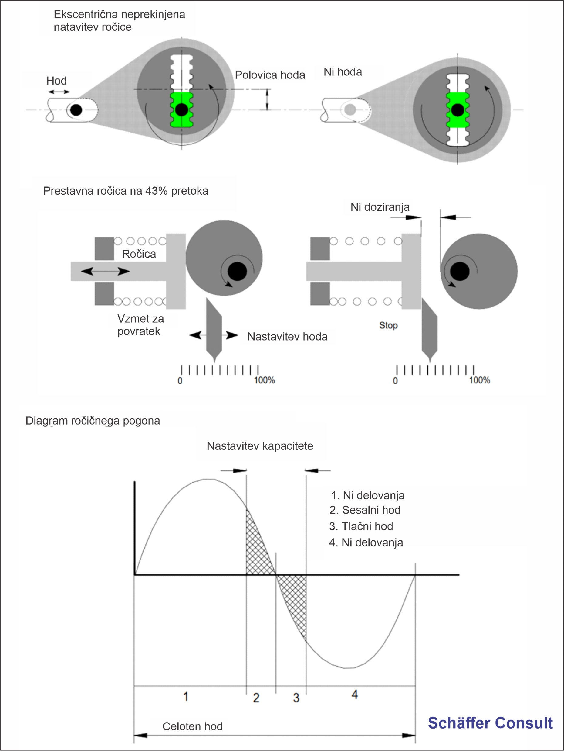
Glavni sestavni deli in delovanje so pri motornih dozirnih črpalkah enaki. Različen pa je pogon gonilnega cilindra, ki ga tu premika rotirajoči ekscenter - gonilnik. Dolžino hoda in s tem kapaciteto črpalke pa določa drug ekscenter – omejevalnik. Kako to deluje je razvidno iz naslednjih risb.

Slide 7
Najbolj pomembno je, da vemo kaj bomo dozirali in na osnovi tega izberemo materiale iz katerih bo črpalka narejena. Tu ni potrebno upoštevati samo tekočine, ki pridejo v stik z notranjimi-mokrimi deli črpalke, pač pa tudi atmosfero, ki črpalko obkroža. Za mokri del imamo velik spekter materialov, za zunanji suhi del pa po navadi ni veliko izbora in moramo črpalko zaščititi na druge načine kot je izolacijska komora, ki pa mora imeti ventilacijo, da se motor lahko hladi ali bolj običajno, da črpalko postavimo v prostor, v katerem atmosfera ni korozivna ali drugače škodljiva. Če to storimo se moramo zavedati, da bo sesalna in tlačna cev daljša in da je to potrebno upoštevati pri postavitvi celotnega dozirnega sistema. O tem bomo govorili kasneje.
Konstrukcijski materiali za ohišje, ki so najbolj razširjeni so PVC, PP, PE, Teflon ter AISI316 in Ti.
Najbolj pogosto se uporablja PVC saj se v tem primeru uporablja tudi PVC sistem cevovodov, ki ga je z lepljenjem možno hitro montirati in zaradi svoje trdnosti tudi podpirati na večjih razdaljah. Ni pa PVC primeren za vse tekočine. Za manjše premere cevovodov se lahko uporablja tudi gibljiva PVC ali PE cev. Po mojih izkušnjah ne priporočam uporabo gibljivih cevi za premere večje od DN6 največ DN 10 pa čeprav obstaja možnost uporabe tudi večjih premerov. Razlog strošek montiranja in predvsem izgled objektov na kar moramo paziti predvsem pri večjih industrijskih objektih.
Za Tesnilni material in membrane imamo na razpolago EPDM, FPM (Viton), CSM (Hypalon), EPDM Pokrit z teflonom, PTFE (Teflon), NBR (Nitrilna guma) CR (neopren). Najbolj pogostni material je EPDM ali CSM, ki pa nista primerna za vse kemikalije imata pa najboljše elastomerne lastnosti.
Pa poglejmo kaj se priporoča za najbolj pogostne kemikalije in obenem obnovimo kemijske in fizikalne lastnosti teh kemikalij saj iz ne poznavanja le teh izhaja največ napak narejenih pri izgradnji in uporabi dozirnih sistemov.

Slide 8
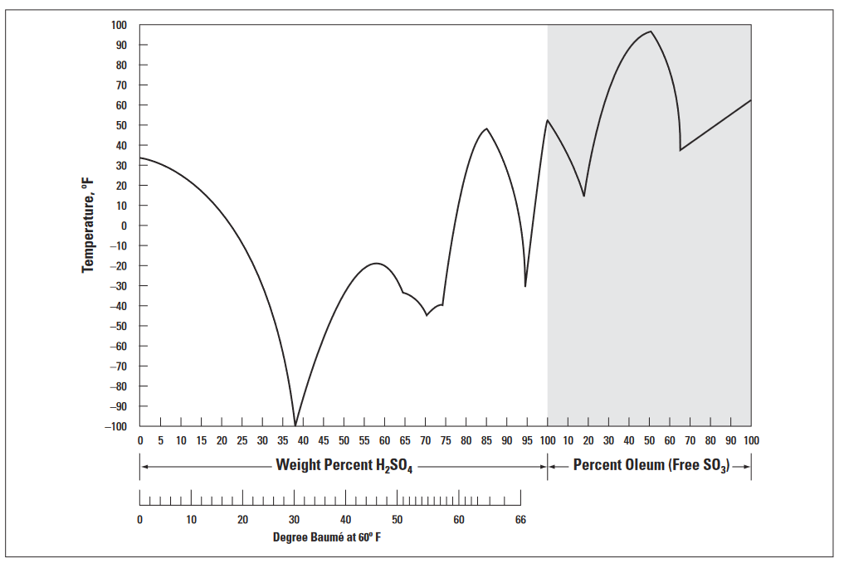
ŽVEPLENA KISLINA H₂SO₄
Pri dimenzioniranju sistemov moramo vzeti v poštev gostoto in viskoznost žveplene kisline saj je ta visoka pri koncentrirani kislini.
Najbolj razširjena uporaba je koncentrirana kislina (98-99%, gostota 1,84Kg/L) in razredčena ali tako imenovana akumulatorska kislina (35 %, gostota 1,25 do 1,28Kg/L). Če je možno priporočam uporabo razredčene saj je le ta 30 krat manj viskozna od koncentrirane in seveda ni tako gosta zato se lepše prečrpava ob enem pa je tudi manj nevarna za pretakanje in manj obremenjuje materiale. Zakaj se za akumulatorje uporablja cca 35% raztopina žveplene kisline je lepo vidno iz spodnjega diagrama, ki kaže, da taka kisline zlepa ne zmrzne.
Zelo odsvetujem kupovanje koncentrirane kisline in njeno naknadno redčenje saj se pri redčenju razvije velika količina hidratacijske toplote in cela stvar lahko zavre in poškropi okolico ter uniči opremo in ubije ali trajno poškoduje ljudi. Če že moramo redčiti kislino moramo to izvajati tako, da koncentrirano kislino med/ob intenzivnem mešanju vlivamo v vodo (nikoli obratno). Na tak način se kislina hladi v večji količini vode. Pri redčenju se je treba zavedati, da če imata voda in kislina temperaturo 20ºC se pri redčenje koncentrirane kisline na 15% tekočina segreje na 45ºC, 27% pa že na 68ºC kar že uniči vse plastične materiale razen teflona, redčenje na 35% pa dvigne temperaturo na katastrofalnih 90ºC.
Ko izbiramo črpalko se moramo zavedati, da so pogonski mehanizmi magneti ali elektromotorji dimenzionirani za gostoto 1kg/L. Zaradi tega moramo pri projektiranju upoštevati, da so sesalna in tlačna višina črpalke skoraj za pol manjša pri koncentrirani žvepleni kislini. Seveda pa to ne velja, če je črpalka zalita in potiska po ravnem.
Zgoraj zapisano moramo upoštevati pri vseh kemikalijah.
Kot konstrukcijski material ohišja lahko uporabimo za žvepleno kislino PVC, a ne za temperature višje od 40ºC in ne za koncentracije višje od 90%.
Za membrane in tesnilni material pa je najbolje uporabiti PTFE ali EPDM pokrit z PTEFE, pogojno se sme uporabiti tudi Viton predvsem, če je možno, da so v kislini tudi neraztopljeni delci.

Slide 9
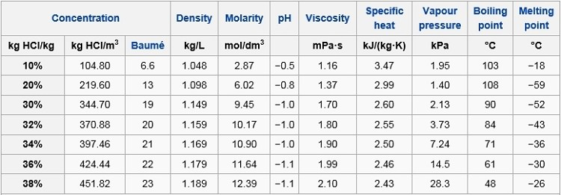
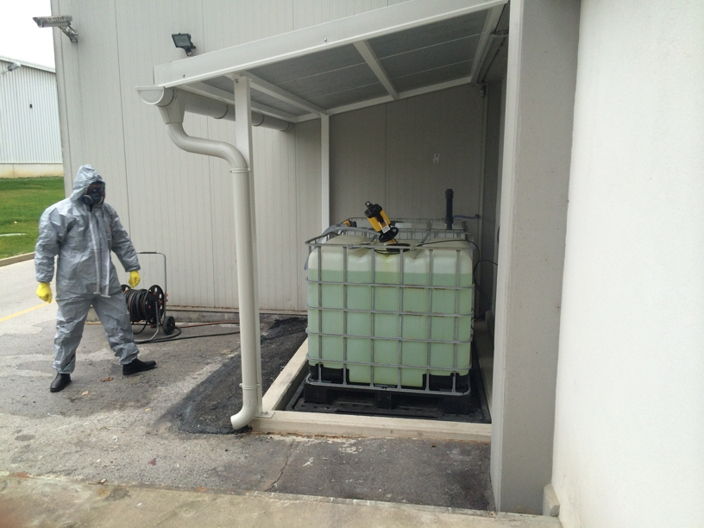
SOLNA KISLINA HCl
Najbolj razširjena je uporaba tako imenovane koncentrirane solne kisline (31-33% višja koncentracija ne obstaja v praktični uporabi) in razredčena (19-20%). Tudi tu priporočam uporabo razredčene oziroma tako imenovane brez dimne kisline poznane tudi pod imenom 1:1. Parni tlak koncentrirane solne kisline je namreč desetkrat večji od razredčene in hlapi so izredno korozivni (nažirajo tudi večino nerjavnih jekel), zato je pri pretakanju potrebna popolna zaščitna oprema.
Parni tlak razredčene (20%) je samo (1,4kPa). To je bistveno manj nevarno (koncentrirana 14,5kPa), in ob dobri ventilaciji - odsesavanju je omogočeno pretakanje z običajno zaščitno opremo pa tudi do pretrganja tekočine v sesalni cevi ne pride. Kaj narediti če moramo solno kislino ali drugo hlapno snov črpati iz nižje postavljene posode si bomo ogledali kasneje.
Kot konstrukcijski material ohišja lahko uporabimo za solno kislino PVC a ne za temperature nad 60ºC za vse koncentracije
Za membrane in tesnilni material je možno uporabiti EPDM in pri višjih temperaturah EPDM pokrit z PTEFE.

Slide 10
NATRIJEV HIDROKSID NaOH
Natrijev lug je na trgu prisoten, kot čvrst, ki se redko uporablja saj bistveno dražji in v obliki raztopine z 20%, 30% ali 45-50%.
Pri Natrijevem hidroksidu bi rad poudaril tri lastnosti, ki delajo preglavice in to so:
Hidratacijska toplota, ki se razvije ob raztapljanju - redčenju v vodi
Viskoznost koncentriranih raztopin,
Zmrzovanje, to je kristalizacija v cevovodih
In manj poznano veliko reaktivnost z ogljikovim dioksidom iz zraka.

Slide 11
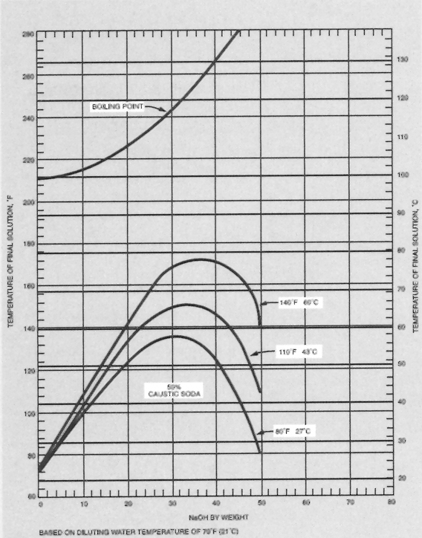
Hidratacijska toplota,
ki se razvoje pri raztapljanju čvrstega ali koncentriranega natrijevega hidroksida je velika in zahteva dobro poznavanje zadeve predno se tega lotimo. Tu velja enako kot pri žvepleni kislini, da se mora kemikalija ob intenzivnem mešanju vlivati v vodo in nikoli obratno. Kaj se dogaja in za koliko se raztopina ogreje je lepo vidno iz diagrama iz katerega razberemo, da ob redčenju 50% raztopine na 30% se le ta ogreje na skoraj 60ºC, kar zna biti za določene materiale že problem in ob redčenju na 20% se tekočina ogreje na 50ºC. Nevarnost pa izvira predvsem iz možnosti lokalnega pregretja, če bi redčenje izvajali brez mešanja saj se lahko v točki lokalnega pregretja zgodi, da tekočina zavre in brizgne na vse naokoli.

Slide 12
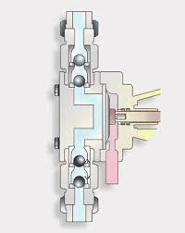
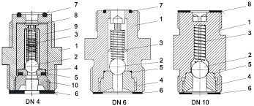
Viskoznost
Viskoznost 50% raztopine je približno enaka viskoznosti jedilnega olja in to je potrebno upoštevati pri dimenzioniranju cevovodov in izboru tipa dozirne črpalke. V tem primeru se mora izbrati črpalko z najmanjšim možnim številom hodov na minuto in z vzmetjo, ki pomaga zapiranju sesalnega in tlačnega ventila. Cevovodi pa naj bodo širši kot normalno, da se hitrost toka zmanjša.

Slide 13
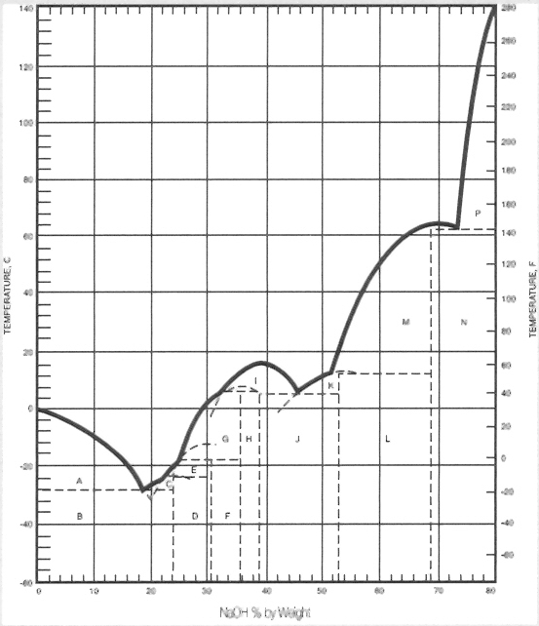
Zmrzovanje
Raztopina luga ob nižjih temperaturah rada zmrzne-kristalizira in potem nam ne ostane nič drugega kot zamenjati vse cevovode in črpalkino glavo. Koncentriranim raztopinam tudi hitro raste viskoznost.
Iz diagrama lepo vidimo, da 50% raztopna zmrzne že pri 12ºC, medtem 20% raztopina šele pod -24ºC.

Slide 14
Reaktivnost
Raztopine natrijevega luga se, če jih pustimo na prostem nepokrite zelo hitro prekrijejo z belo skorjo in zakalijo, ker vase po spodnji reakciji posrkajo ogljikov dioksid iz zraka.
NaOH + CO₂ = Na₂CO₃
Tako nastali beli natrijev karbonat potem lahko zamaši dozirne cevi in ventile v glavi črpalke, kar povzroči zamudno čiščenje, ne delovanje dozirnega sistema in okvaro sedežev ventila. To se dogaja predvsem pri črpalkah manjše kapacitete.
Kot konstrukcijski material ohišja lahko za natrijev lug uporabimo PVC, a ne za temperature nad 60ºC za vse koncentracije.
Za membrane in tesnilni material je možno uporabiti EPDM.

Slide 15
METANOL CH₃OH
Metanol sem izbral kot primer lahko hlapljive in vnetljive snovi.
Kot konstrukcijski material ohišja lahko uporabimo za metanol praktično kateri koli material za ohišje in membrane. No priporočam, da se za ohišje vzame nerjavno jeklo zaradi možnosti odvajanja statične elektrike in odpornosti na ogenj in za membrano EPDM, ki je po trajnosti najboljši elastomer. Pozornost je v tem primeru treba posvetiti izboru elektromotorja, ki mora biti certificiran za ta namen. Pri tem gre predvsem za to, da se površina elektro motorja ne segreje nad temperaturo samovžiga metanola. Iz tega razloga so motorji v tem primeru večji kot pa bi to pričakoval glede na kapaciteto črpalke. Seveda pri tem odpadejo pogoni z elektromagnetno tuljavo.
Zgoraj so navedene samo najbolj osnovne kemikalije in nevarnosti, ki prežijo na projektanta tako kot na uporabnika. Z navajanjem najbolj osnovnih problemov, ki lahko nastopijo sem pač hotel opozoriti na dejstvo, da ni vse dobro za vse in da se je potrebno najprej seznaniti z lastnostmi kemikalije, ki jo bomo dozirali in šele nato izbirati črpalko tako po kapaciteti kot tipu in velikosti.

Slide 16
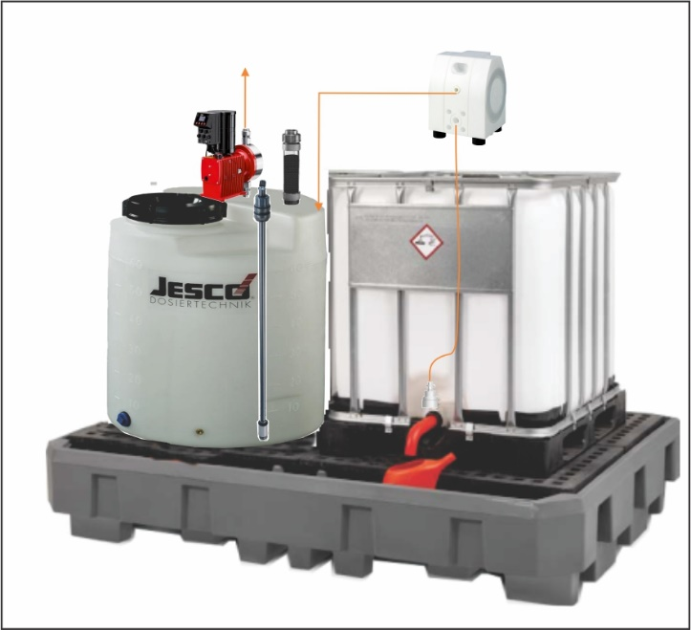
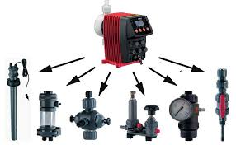
Sedaj pa poglejmo kako sestaviti dozirni sistem.
Prvo se moramo odločiti, kako bomo kemikalijo dovažali do dozirne postaje. Tu imamo več možnosti.
Za katero se bomo odločili je odvisno od količine kemikalije, ki jo moramo dozirati. Po navadi se za dovoz z tovornjakom cisterno odločimo, če je poraba večja od 1.000l dnevno. Najbolj razširjeno je dovažanje v IBC 1.000L zabojnikih, če pa je poraba kemikalij majhna izberemo 50 ali 60 litrske posode.
Tu se bom posebej osredotočil na dovoz IBC-jev in 50l posod. Kajti pri dovozih z tovornjakom cisterno veljajo druga pravila, ki jih bom morda opisal kdaj drugič.
Prva napaka oziroma nepravilnost je, da ko se ljudje odločajo o postavitvi sistema se odločijo za doziranje direktno iz transportnih posod. To ni dobro zato, ker v takem primeru rado prihaja do kapljanja, ko se sesalni cevovod prestavlja iz ene v drugo posodo, pa tudi nikoli se ne da popolnoma izprazniti posode. Prvenstveno pa je problem v stiku kemikalije z zrakom (NaOH, NaOCL...) ali pa uhajanja par iz posode (HCL, metanol…). Po izkušnjah priporočam, da se kemikalija pripelje v transportni posodi, ki se postavi na lovilno posodo in tam prečrpa v dozirno posodo. To mogoča 100% izpraznitev transportne posode in nato v primerno izvedeni dozirni posodi hranjenje le te tako, da ne vpliva na okolico ali, da okolica ne vpliva nanjo. Na desni skici je prikazan primer takega sistema.
Da sistem doziranja ni samo kak ventil, dozirna črpalka in cev je lepo prikazano na spodnji sliki, kjer so prikazani nekateri od elementov, ki morajo v tej ali drugi obliki vedno spremljati črpalko.

Slide 17
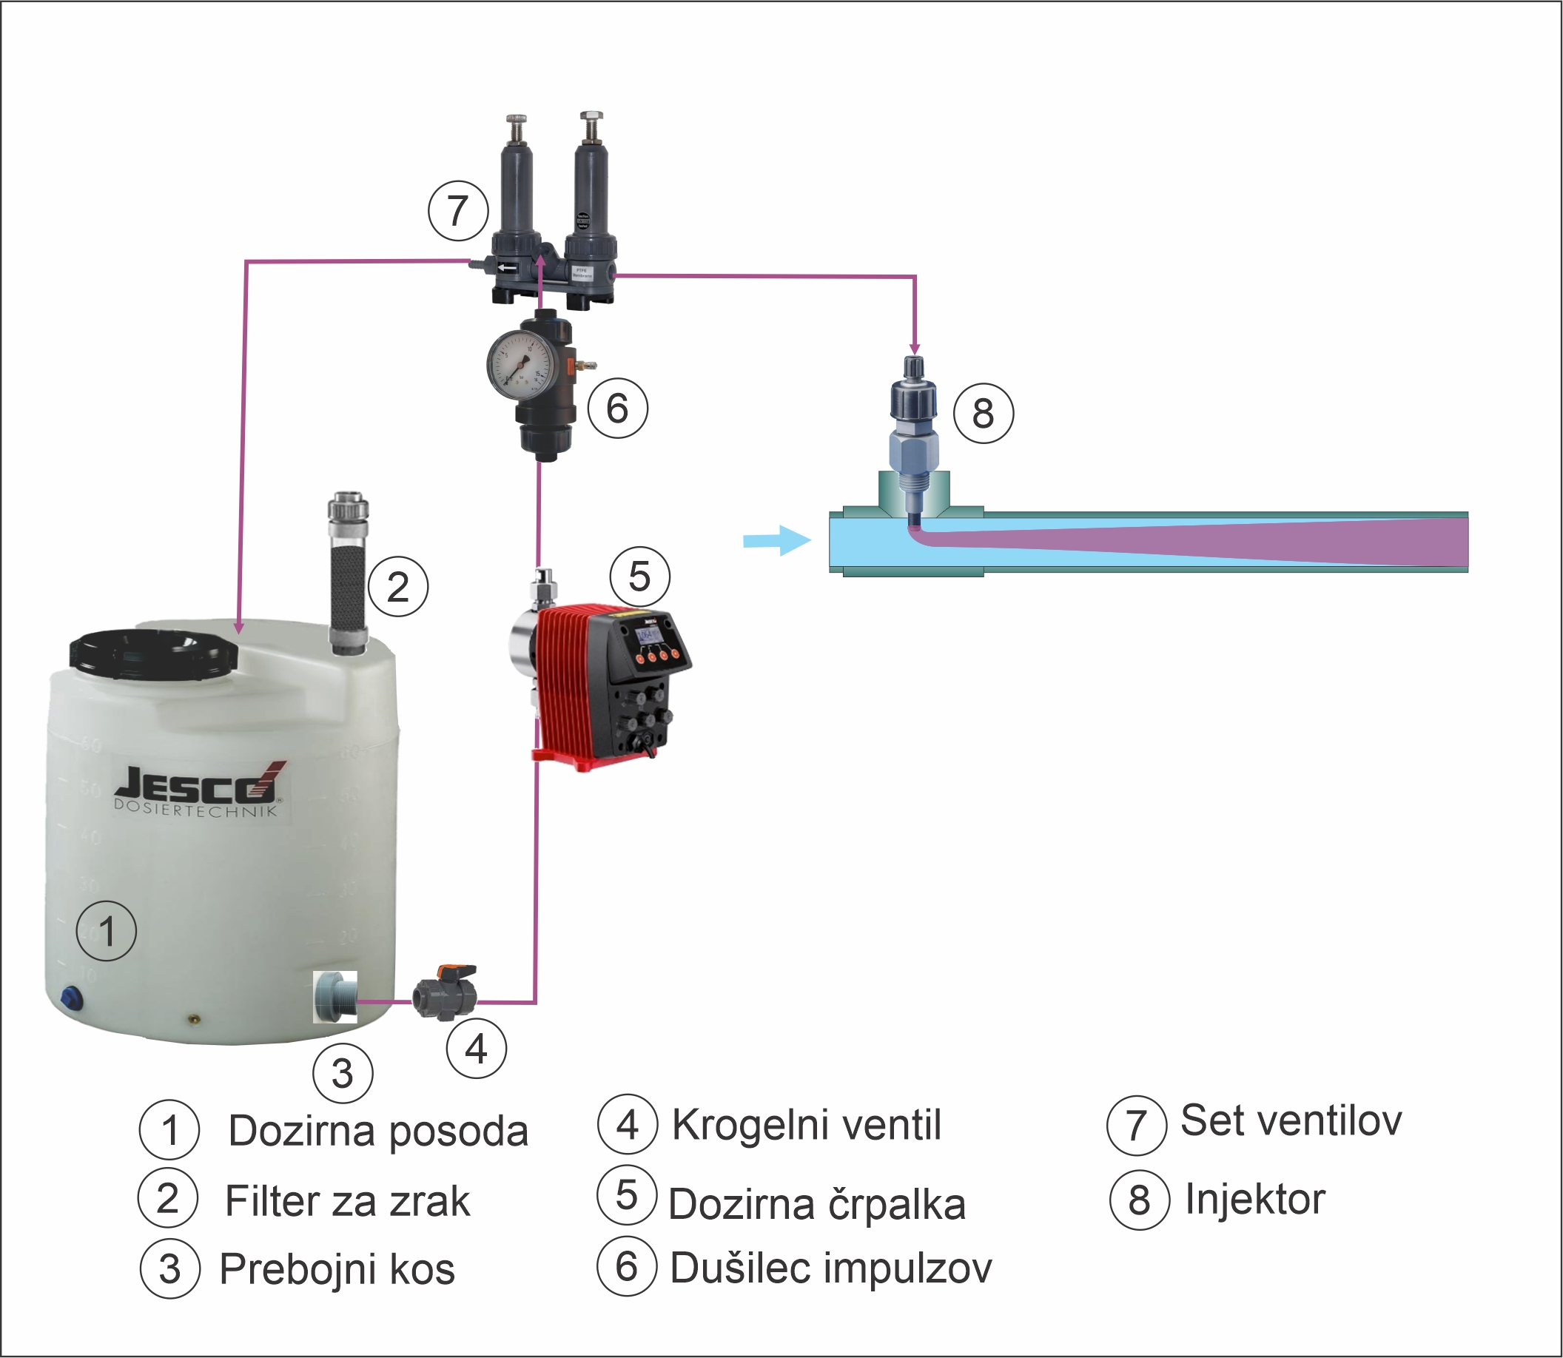
Pa poglejmo nekaj primerov kako sestaviti primeren sistem glede na potrebe po doziranju. Začne se pri odločitvi ali naj črpamo tekočino, ki se dozira od spodaj z dna posode ali pa od zgoraj z vrha posode. Nato pa je po vrstnem redu potrebno izbrati:
dozirno črpalko,
dozirno posodo,
sesalno cev,
pomožno ročno črpalko,
dušilec impulzov,
set ventilov,
injekcijsko enoto.
Črpanje z dna posode je primerno le, če je posoda tako visoka, da lahko pride do uparjanja tekočine in za tekočine, ki nimajo suspendiranih delcev (čvrste in neraztopljene umazanije) ali pa gre za lahko hlapne tekočine. Drugače se je treba te variante izogibati saj dozirna črpalka vedno več ali manj trese/pulzira cevovod in to z časom povzroči, da posoda začne spuščati na spoju posode in sesalne cevi. To se ne zgodi v nekaj tednih a se vseeno zgodi in to če ne prej pa po nekaj letih. Lahko pa pride tudi do drugih mehaničnih poškodb, ko kdo po nesreči brcne ali pohodi sesalno cev ali kaj na njo pade in takrat ne pomaga niti ventil na sesalni strani, da nebi prišlo do izlitja tekočine.

Slide 18
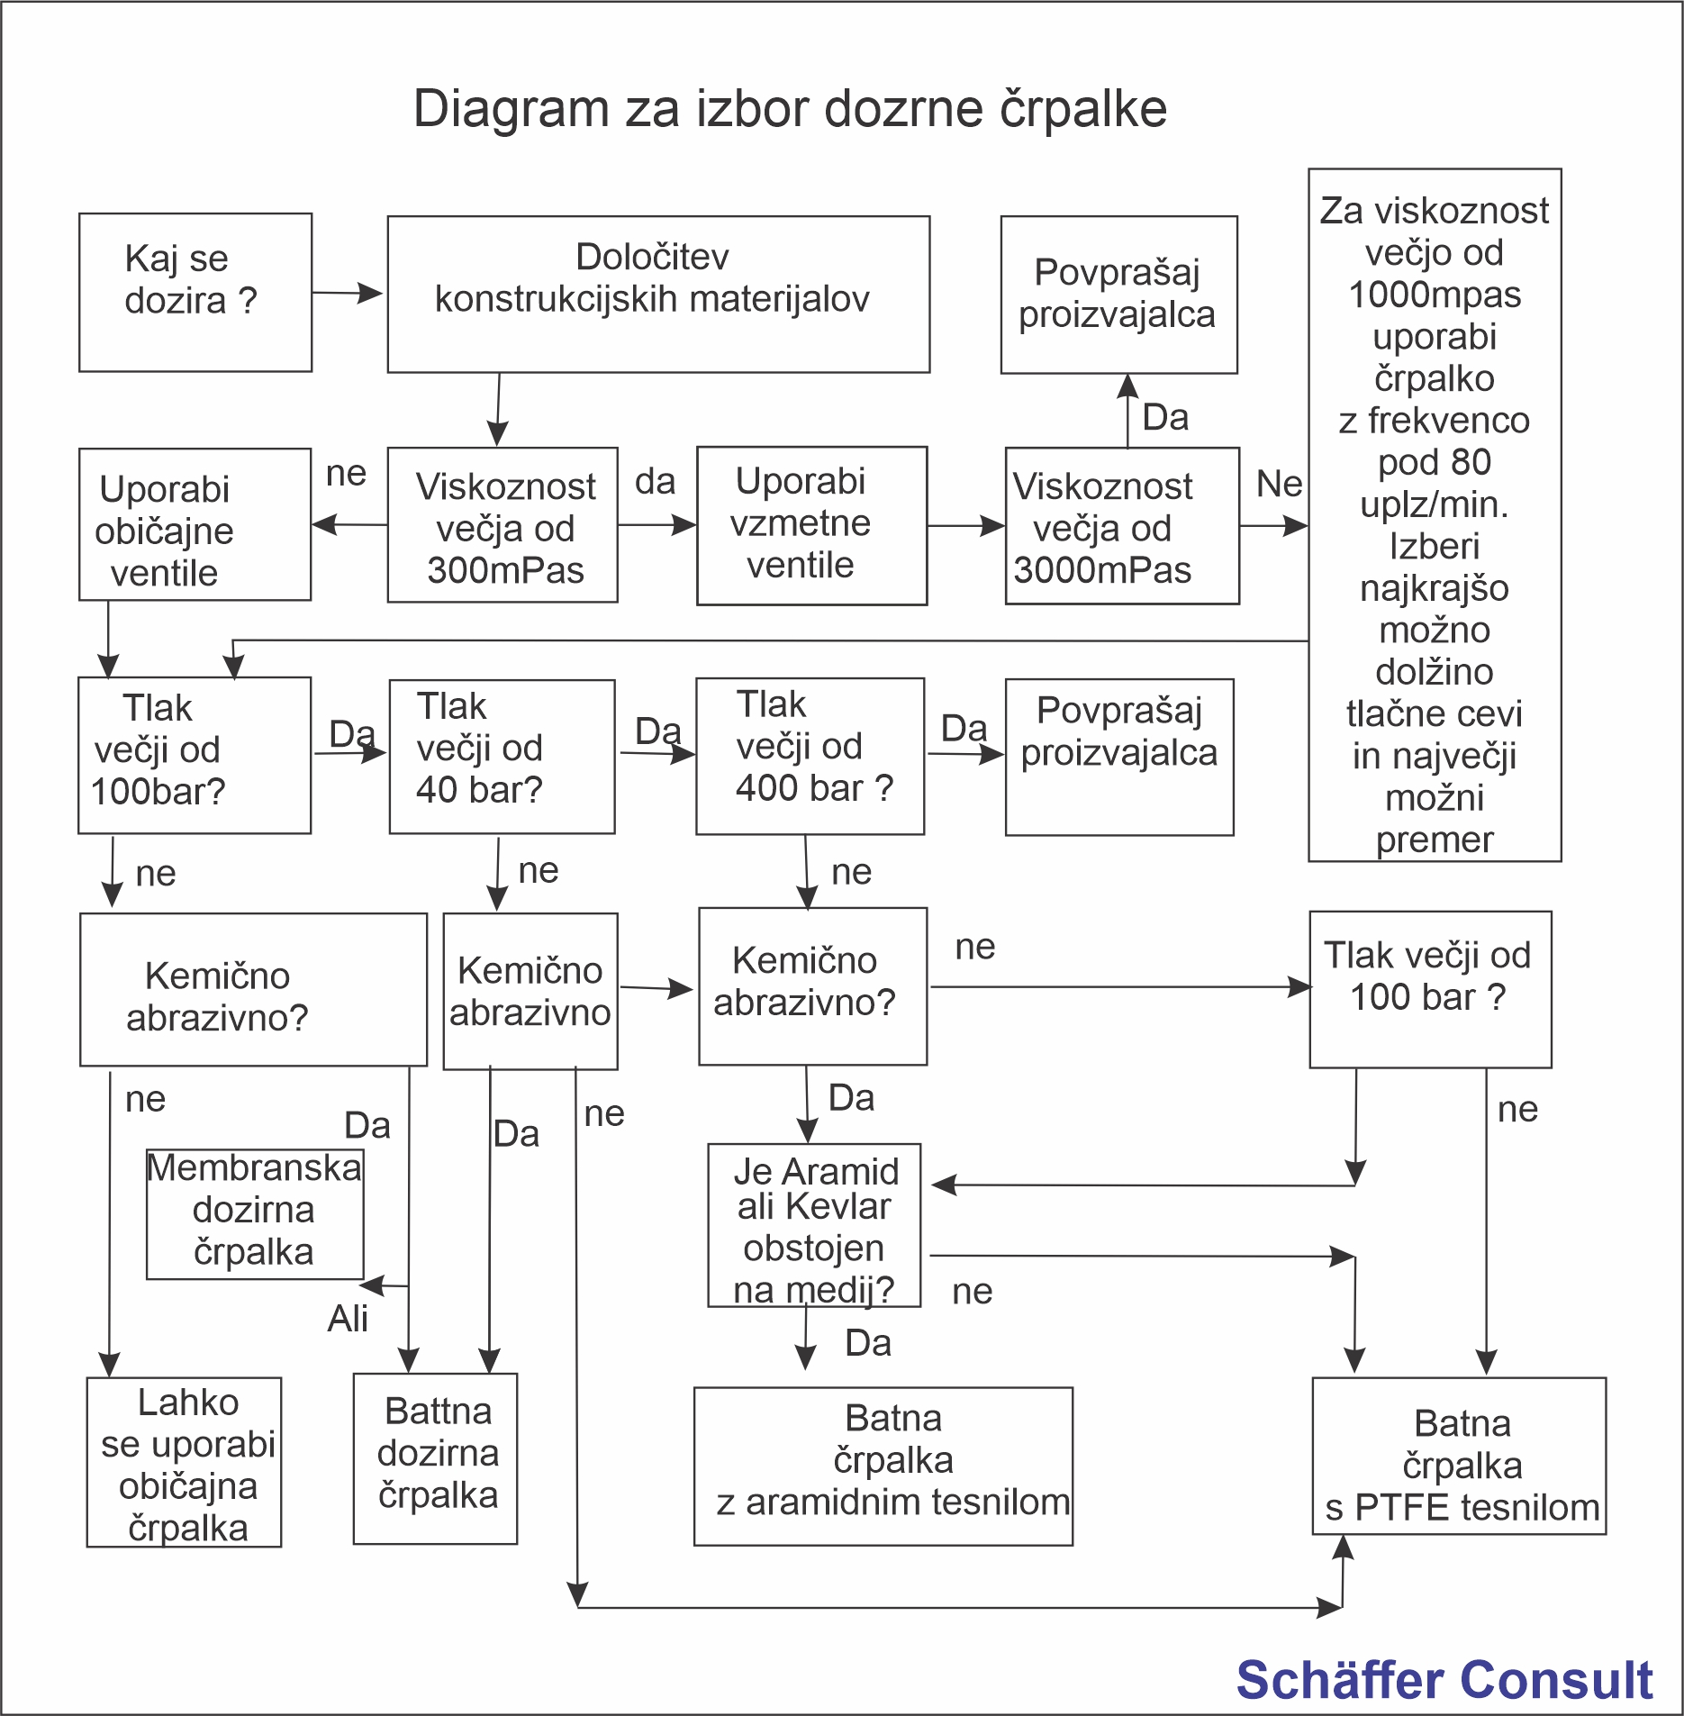
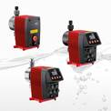
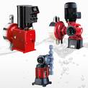
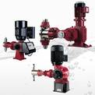
Ko začnemo postavljati dozirni sistem prvo izberemo dozirno črpalko, ki jo moramo izbrati glede na to kaj bo pretakala, koliko bo pretakala in kakšen tlak je potreben premagati na tlačni strani. Izbor je velik in tudi črpalke so lahko upravljane samo ročno ali pa imajo lahko dandanes že integriran kar mini računalnik za njihovo upravljanje kot je prikazano na spodnjih slikah.
Magnetno gnane membranske
Motorno gnane membranske
Batne motorno gnane

Slide 19
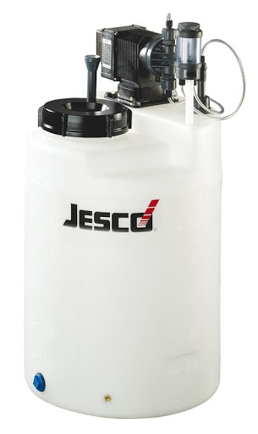
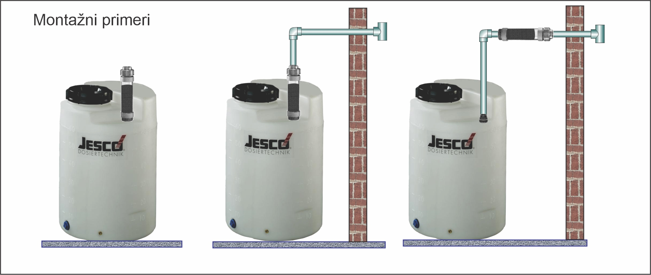
Naslednja stvar, ki jo moramo izbrati je dozirna posoda.
Ko se odločamo o izboru posode moramo vzeti v obzir nekaj pomembnih dejstev. Prvo je material posode in tu je najbolj pogost izbor polietilen saj so take posode najceneje in zadoščajo skoraj vsem kemikalijam. Pri njih moramo paziti, da temperatura tekočine v njih ne preseže 60ºC in da pri proizvajalcu preverimo za katero gostoto so dimenzionirane stene posode ter, da jo potem temu primerno polnimo do primere višine!!! Posoda naj ima izpustni ventil-čep, da jo lahko operemo. Material čepa naj bo isti kot material posode. Zelo koristno je, če ima posoda po vertikali oznake za volumen. Naslednje kar je pomembno je, da ima posoda dovolj veliko odprtino na vrhu, da lahko sežemo vanjo z roko in v njej kaj montiramo ali izvlečemo predmet, ki je padel vanjo. Tretja zelo pomembna lastnost pa je v tem kar se ne vidi takoj in to je, da ima ojačano zgornjo površino, da lahko na njej montiramo črpalke in ostalo opremo kot je to prikazano na sliki.
Dozirna posoda mora biti pri večini kemikalij tesno zaprta, da hlapi (primer HCL) ne poškodujejo okolja ali, da zrak ne kroži ven in noter iz posode (NaOH). No, v posodo v času praznjenja mora dotekati zrak, če ne bi jo stisnilo skupaj. Dotok zraka ali izpust par v in iz posode uredimo tako, da nanjo montiramo posodico, najbolj pogosto napolnjeno z aktivnim ogljem ali pa katerim drugim specifičnim sredstvom tako, da dozirna posoda skozi njo lahko »diha« brez, da bi uporabnik zato imel težave.
Možni načini montaž so prikazani na skici.

Slide 20
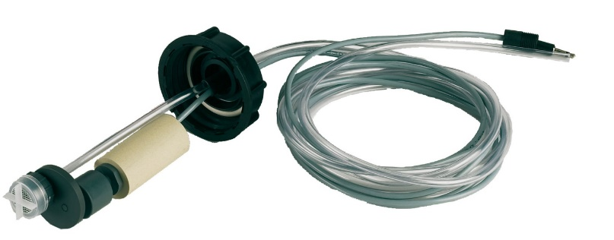
Naslednji element, ki ga moramo določiti je sesalna cev, ki jo spustimo v dozirno posodo. Najbolj pogosta izvedba za doziranje iz transportne embalaže in za kemikalije, ki ne ustvarjajo problemov v stiku z okoljem je uporaba fleksibilne cevi kot je prikazano na spodnji sliki. Če si ogledamo element od leve proti desni potem vidimo, da se začne z križcem na koncu cevi zato, da se ob sesanju ne prilepi na dno, nato imamo mrežico, ki prepreči, da bi čvrste snovi poškodovale ali mašile cevovode ali črpalko. Za mrežico se mora nahajati nepovratni ventil, ki omogoči črpalki, da »potegne«. Potem imamo siv valjček ali dva valjčka, ki sta pravzaprav nivojski stikali za signal za »prazno« in »skoraj prazno«, ki nas opomni, da bo tekočine kmalu zmanjkalo in pa stikalo, ki izključi črpalko ter vključi alarm. Potem vidimo beli valj, ki je pravzaprav utež, ki povzroči, da plastična sesalna cev potone v tekočino in se izravna. Potem imamo navojni zamašek, ki mora biti izbran glede na odprtino na vrhu posode in čisto desno vidimo sesalno cev in kabel z »banano« ali drugim vtičem preko katerega signalizirajo nivojska stikala.
Če tekočino doziramo iz fiksne dozirne posode in ne iz transportne posode, kar jaz toplo priporočam, kot edini profesionalni pristop, potem si lahko privoščimo fiksno sesalno cev. Ta cev ima od spodaj navzgor enake sestavne dele, križec, nepovratni ventil, nivojska stikala in sesalno cev. Nato pride navojni spoj s tesnilom s katerim fiksiramo sesalno cev v posodo. Nad tem pa imamo seveda še spoj za cev, ki sesalno cev poveže z črpalko in pa signalni kabel nivojski kontaktov. Sesalno cev izbiramo glede na tekočino, ki jo črpamo zato, da izberemo pravilne konstrukcijske materiale in glede na velikost črpalke. Tu sta opisana dva najbolj pogosta načina sesanja. Ob njiju obstaja še vrsta drugih izvedb, ki se uporablja v specifične namene.

Slide 21
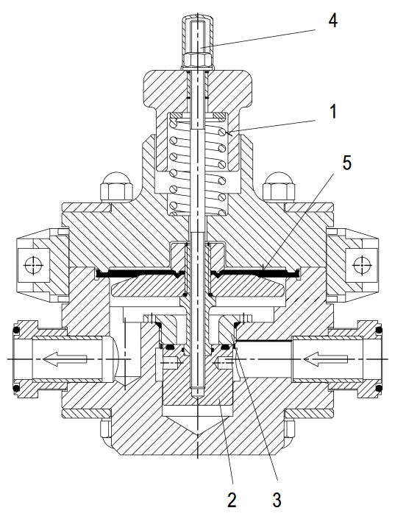
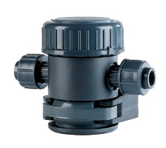
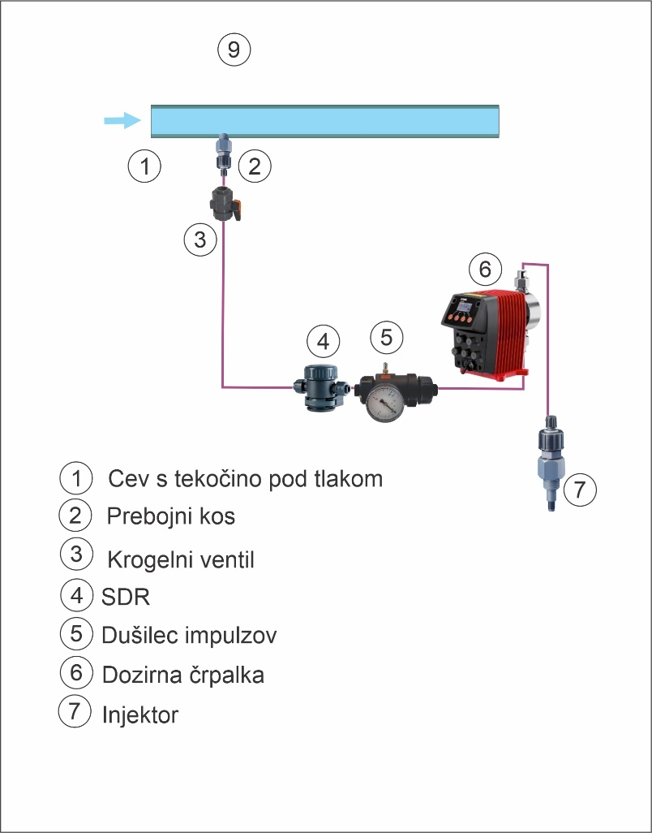
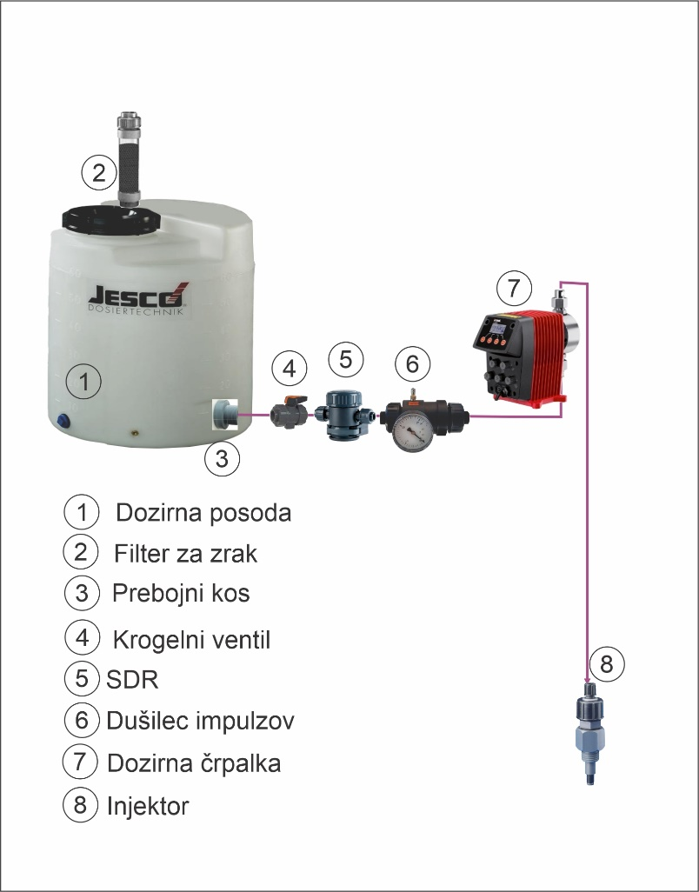
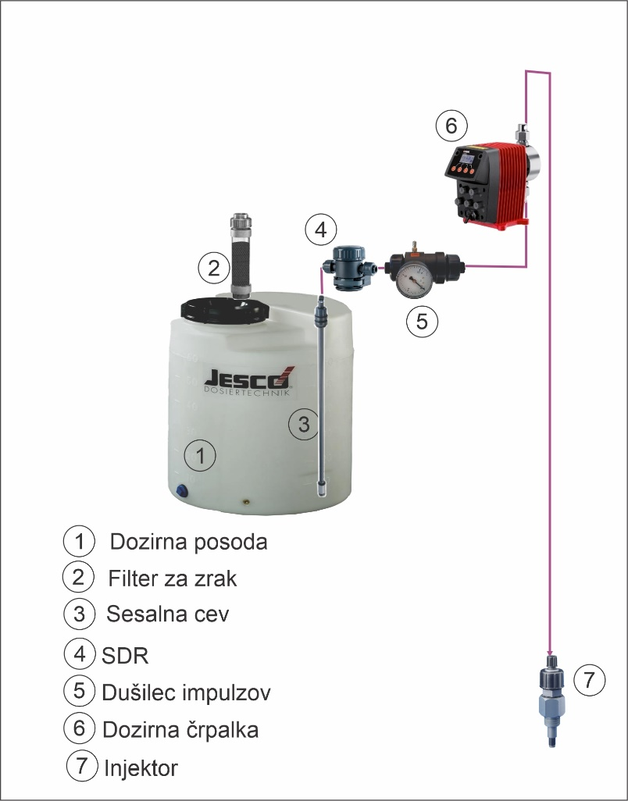
Tu bom omenil specifičen in malo poznan element, ki se nahaja na sesalni strani dozirne črpalke. Element se imenuje SDR (saugdruckregler ali po slovensko regulator tlaka na sesalni strani), ki se vgrajuje v določenih primerih.
Zaščita v primeru odvzema tekočine iz cevi pod tlakom, da ne pride do toka skozi črpalko v času njenega mirovanja.
Zaščita v primeru odvzema tekočine iz posode in doziranja navzdol, da ne pride do toka skozi črpalko v času njenega mirovanja, strganja membrane ali počenega cevovoda.
Zaščita v primeru odvzema tekočine iz posode in doziranja navzdol, da ne pride do toka skozi črpalko v času njenega mirovanja.
Zaščita črpalke v primeru dolgih sesalnih cevovodov in s tem zaradi pospeševanja nastalih tlačnih špic.

Slide 22
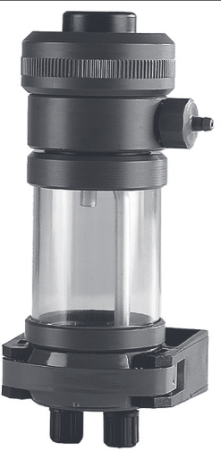
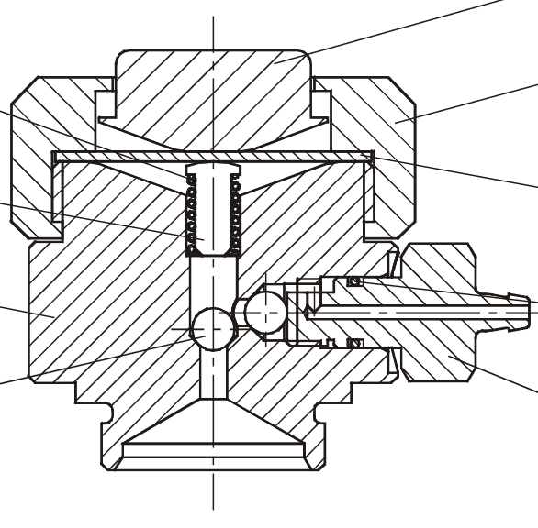
Če imamo hlapno snov ali večjo sesalno višino ali če črpalko ne uporabljamo vsak dan potem je priporočljivo oziroma nujno vgraditi pomožno ročno sesalno črpalko, ki ne le da nam pomaga zagnati sistem, ampak nam omogoča vizualno kontrolo delovanja črpalke skozi transparentno steno. Pomožno črpalko izbiramo glede na tekočino, ki jo črpamo zato, da izberemo pravilne konstrukcijske materiale in glede na velikost črpalke.
Če si pogledamo ta element od blizu potem začnimo spodaj desno kjer je priključek za sesalno cev iz dozirne posode, ki se nadaljuje navzgor in nato v polkrogu navzdol. Skozi njo v posodico priteče tekočina, ki jo doziramo. Tako imamo vizualno stalno nadzor ali sistem deluje. Zgoraj na vrhu je batek na katerega pritiskamo in s tem ustvarimo podtlak, ki posesa tekočino iz dozirne posode desno zgoraj pa je ventil skozi katerega se potiska posesani zrak. Levo spodaj pa je priključek na dozirno črpalko.

Slide 23
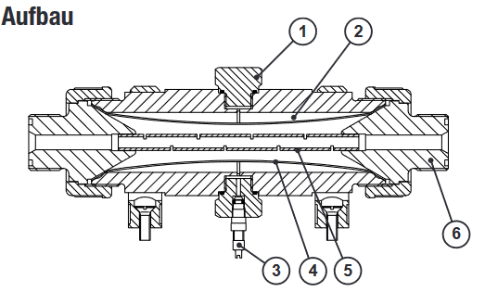
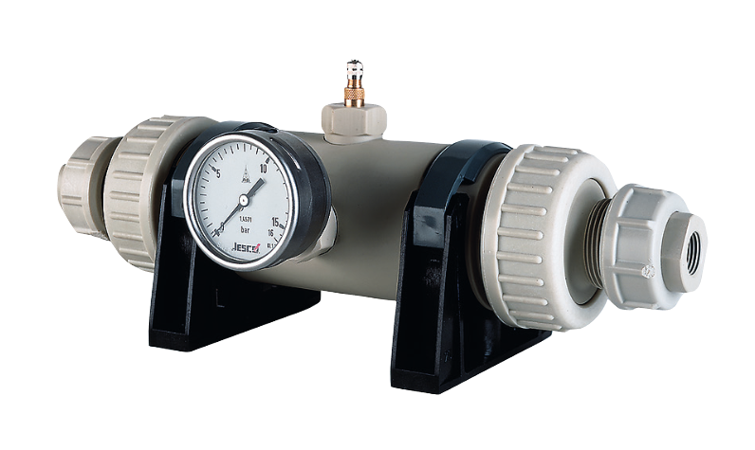
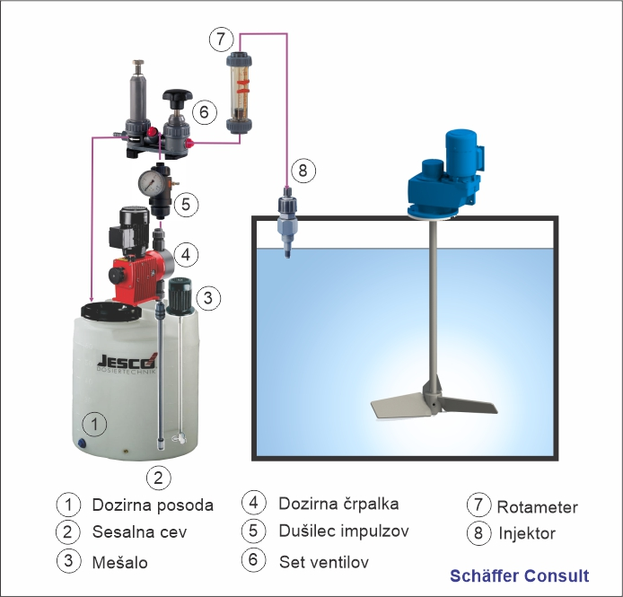
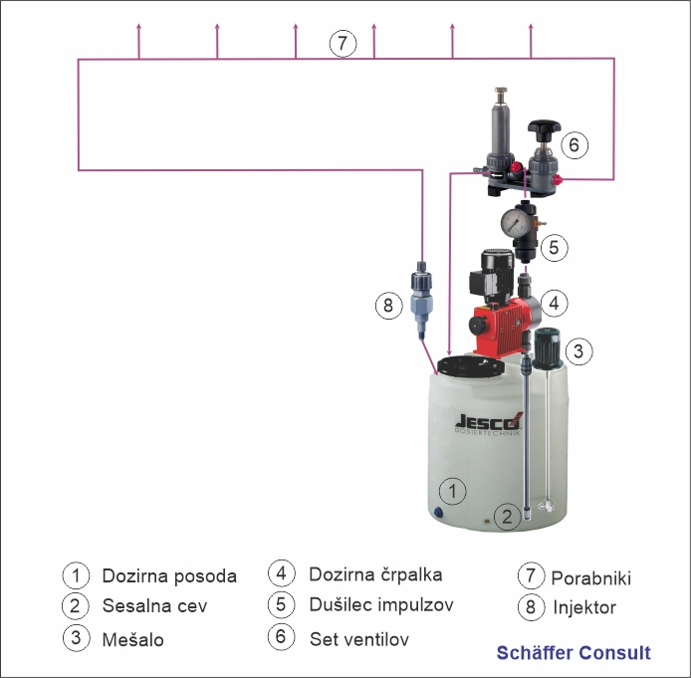
Za črpalko pride na vrsto vprašanje in s tem odločitev o vgradnji dušilca impulzov. Le tega priporočam vedno, izjema je lahko samo pri zelo enostavnih sistemih, ki ne delujejo stalno in z ne več kot 2,5m dolgimi tlačnimi vodi. Dušilec impulzov izbiramo glede na tekočino, ki jo črpamo zato, da izberemo pravilne konstrukcijske materiale in glede na velikost črpalke, to je volumen impulza, ki ga črpalka daje.
Priključek za manometer
Prostor za raztezanje membrane napolnjen s stisnjenim zrakom
Ventilček skozi katerega potisnemo zrak pod določenim tlakom v napravo
Membrana, ki umirja pulze
Razdelilna cev
Priključek na odvodno cev
Z vgradnjo dušilca impulzov imamo možnost doseči enakomerno doziranje, celo tako natančno, da se pretok lahko meri z rotametrom saj bo plavač ostajal na enaki višini, ali doziranje k več uporabnikom.

Slide 24
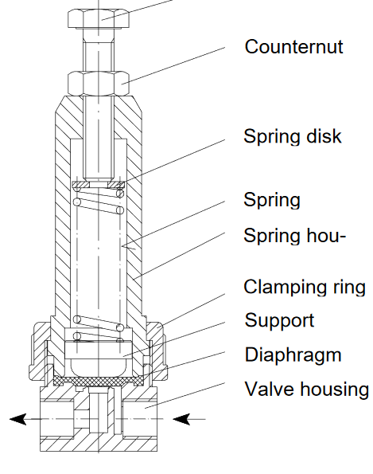
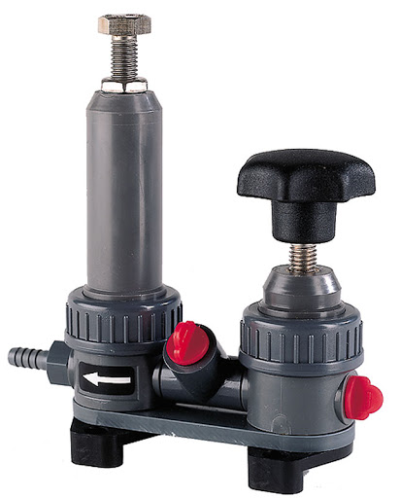
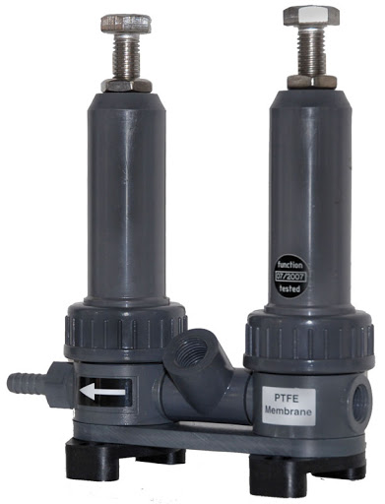
Za dušilcem impulzov pride na vrsto set ventilov sestavljen na levi strani iz varnostnega in prekostrujnega ventila, ki spusti tekočino nazaj v posodo iz katere se dozira v primeru, da se tlačna stran zamaši ali pa da kdo pozabi odpreti ventil na tlačni strani. Na levi strani pa se lahko nahaja ročni membranski ventil ali pa še en prekostrujni ventil. Prvo varianto (na levi strani) se uporablja predvsem za nastavljanje dušilca impulzov v primeru, da je tlak v posodi v katero doziramo stalen.
Drugo varianto na desni strani pa uporabljamo predvsem, če doziramo v odprto posodo zato, da ustvarimo zadosten protitlak na tlačni strani črpalke in da preprečimo iztekanje v času ne delovanja dozirne črpalke, če je le ta postavljena nad nivojem posode v katero se dozira. Dozirne črpalke rabijo namreč določen minimalni protitlak, da ne »tolčejo« v prazno saj se ob takem delovanju prehitro poškoduje membrana in ali ventili in sedeži ventilov.
Set ventilov izbiramo glede na tekočino, ki jo črpamo zato, da izberemo pravilne konstrukcijske materiale in glede na velikost črpalke.

Slide 25
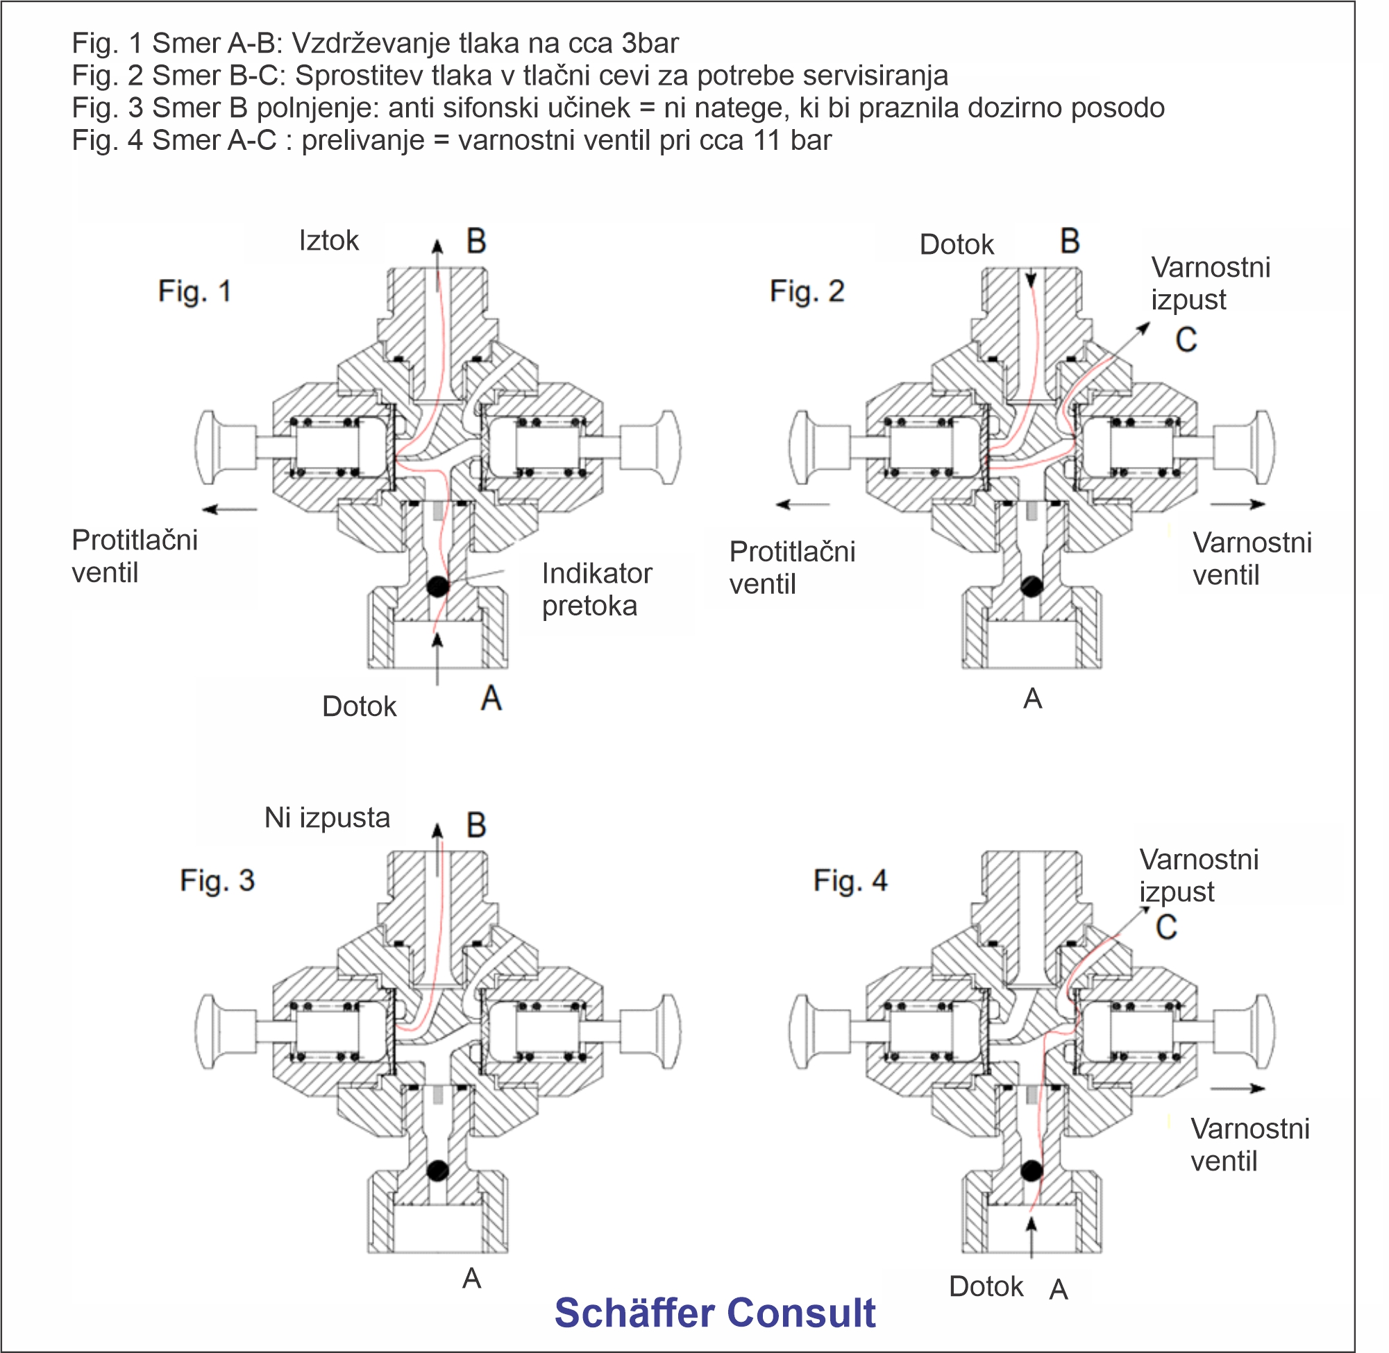
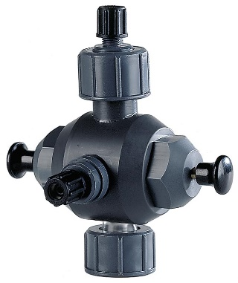
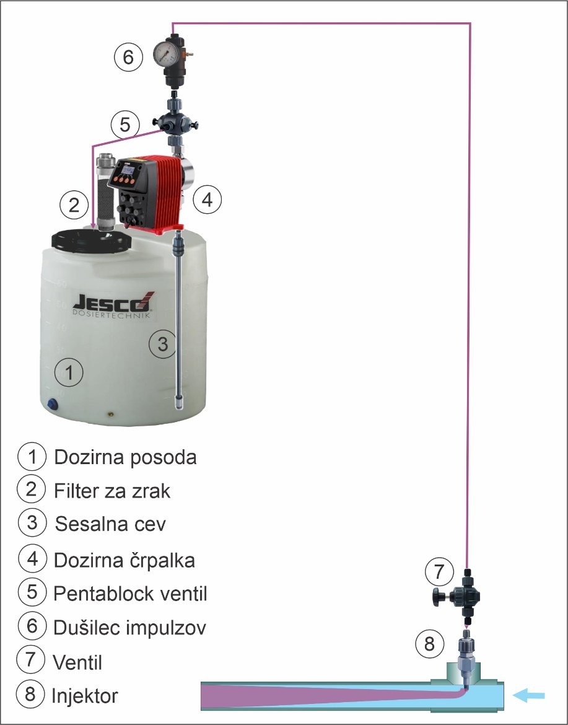
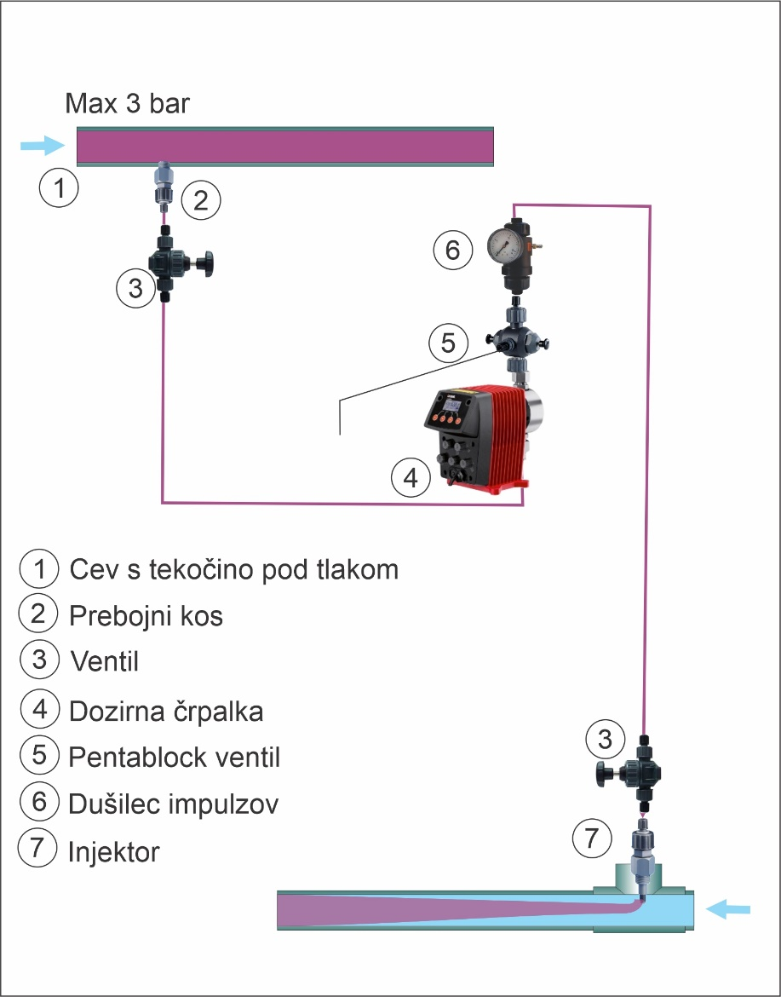
Namesto seta ventilov in drugih elementov lahko pri manjših dozirnih črpalkah uporabimo tudi več funkcijski ventil (Pentablock), ki združuje več elementov v eno. S Pentabloc ventilom lahko izvedemo enostavne a tudi zelo komplicirane instalacije kot na spodnji skici.

Slide 26
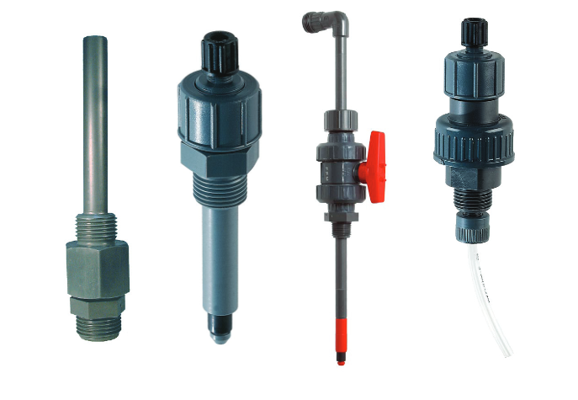
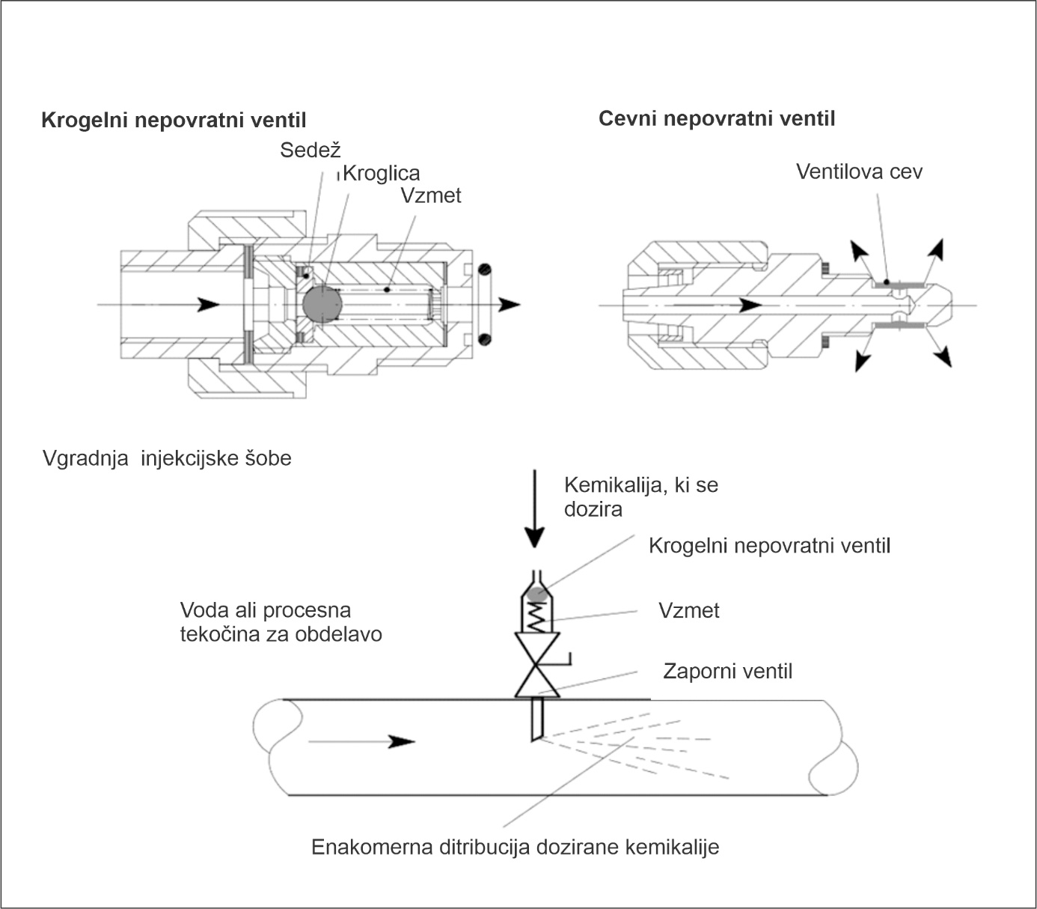
Na koncu tlačne cevi oziroma vstopu v cev ali posodo kamor se dozira tekočina se nahaja vbrizgovalna enota – injektor, od take najbolj enostavne pa do take z zapornim ventilom, nepovratnim ventilom ali celo sistemom za izvlek iz posode ali cevi pod tlakom. Pri vbrizgovalni – injekcijski enoti je pomembno, da ima le ta nepovratni ventil v taki ali drugačni obliki. Najbolj razširjeni so enostavni nepovratni ventili v obliki »ventilčka« za kolesarsko zračnico pri katerih se mora glede na dozirano tekočino pravilno izbrati elastomer, boljši pa so tisti z kroglico, ki jo potiska navzdol vzmet narejena iz Hasteloy-a najbolj kemijsko odpornega jekla za vzmet.
Injekcijske enote izbiramo glede na tekočino, ki jo črpamo zato, da izberemo pravilne konstrukcijske materiale in glede na velikost črpalke ter kam bomo dozirali v cevovod ali odrto posodo.

Slide 27
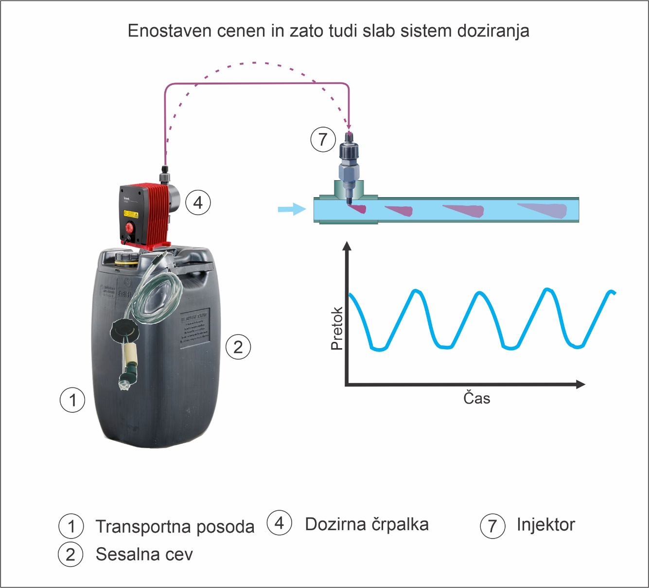
Ko poznamo vse sestavne dele in njihov namen se lahko odločimo kakšen sistem doziranja potrebujemo in kaj bomo vgradili, da bomo zadostili vsem potrebam, ki ji imamo. Na spodnji skici je prikazan pomanjkljiv sistem doziranja.
Takšen ali še bolj enostaven sistem se največkrat uporablja v praksi zato, ker je poceni, a to dolgoročno pogledano ni poceni rešitev, ker je sistem podvržen okvaram, nevaren za okolico in ljudi. Pomanjkljivost sistema je v tem:
da je nastavitev delovanja črpalke premalo natančna in zato ne vemo natančno koliko bomo dozirali.
Zrak lahko kroži v posodo in ven.
Hlapi lahko uhajajo v okolje.
Ne vidimo koliko tekočine nam je še ostalo v posodi.
Tlačna cev sunkovito trza, kar pripelje do kapljanja na spojih.
Nečistoče, ki zamaše cev lahko povzroče okvar črpalke ali še huje brizganje kemikalije po ljudeh in prostoru, ker ni varnostnega ventila.
Ker ni lovilne posode kapljanje kemikalije po prostoru povzroči poškodbe tal.
Doziranje je sunkovito in dozirana tekočina rabi kar dolg cevovod, da se premeša z glavno tekočino.

Slide 28
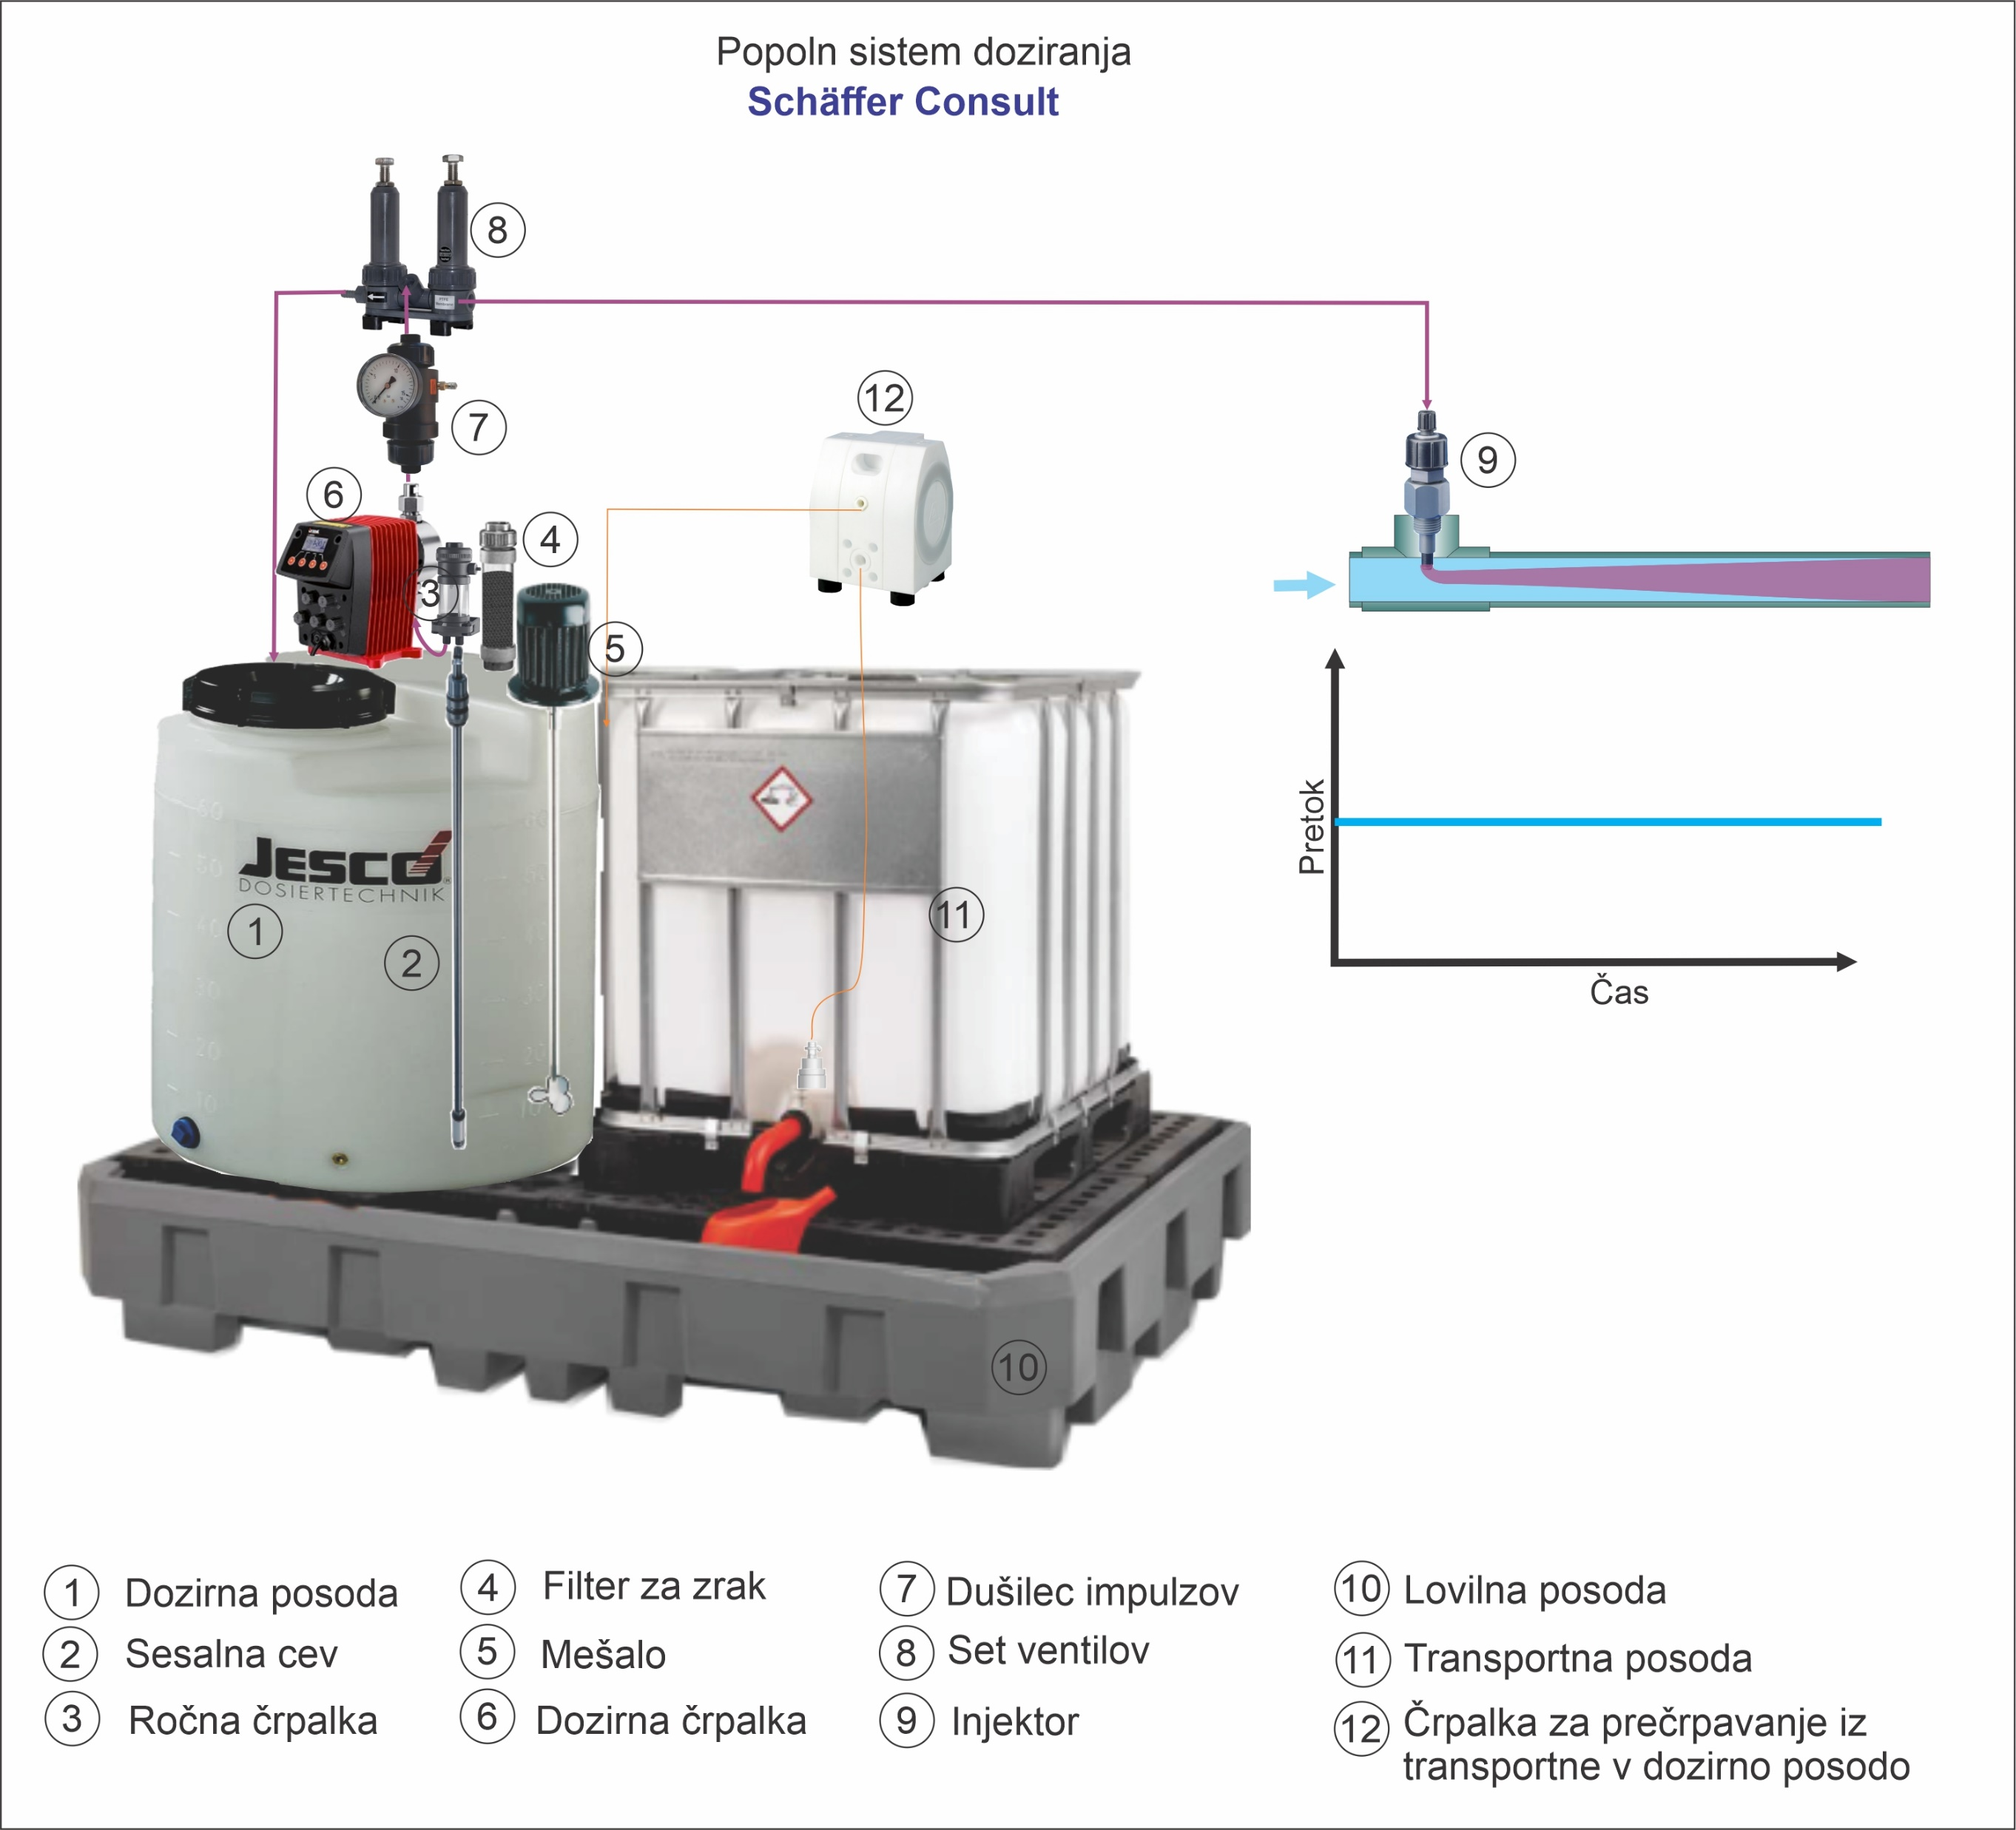
Popoln sistem doziranja je prikazan na spodnji skici. Predstavljen sistem zadošča vsem varnostnim predpisom in bo leta deloval brez okvar ter omogočal stalno delovanje ter enakomerno in avtomatsko prilagodljivo doziranje.

Slide 29
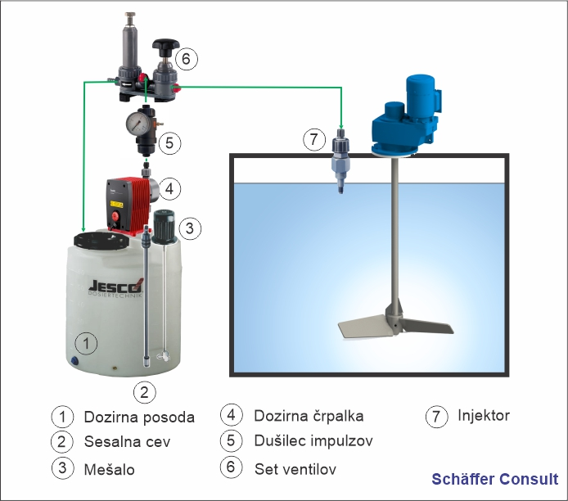
Sedaj si poglejmo še dva sistema doziranja.
Na skici je prikazan enostavnejši sistem kjer se dozira ob stalnem pretoku skozi reaktor ali ko se dozira v saržni postopek stalna količina reagenta v stalno enako mešanico, zato lahko uporabimo enostavno dozirno črpalko, ki se upravlja preko On-Off stikala. Ker imamo stalen pretok lahko uporabimo tudi set ventilov sestavljen iz prekostrujnega varnostnega ventila in membranskega zapornega-regulacijskega ventila s katerim nastavimo pravilno enakomerno dušenje/izravnavanje pretoka.

Slide 30
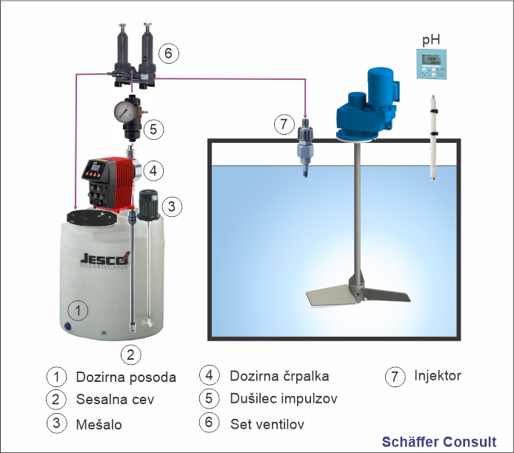
Na spodnji skici je primer, ko se pretok doziranja spreminja glede na izmerjeno vrednost pH. Tu moramo imeti dozirno črpalko, ki avtomatsko prilagaja količino sredstva glede na izmerjeno pH vrednost. To velja ne glede na to ali je sistem pretočen ali saržen, kar je posebej pomembno, če hočemo doseči pH vrednost blizu pH 7,0, ko že kapljica reagenta lahko povzroči preseženo željeno pH vrednost. Tu uporabimo set ventilov sestavljen iz dveh prekostrujnih ventilov. Pri tem ne smemo spregledati injektorja (7) saj ta prepreči, da bi se tlačni vod izpraznil sam ob izključitvi črpalke in v takem primeru, bi bila potrebna količina sredstva presežena.

Slide 31
Hvala za poslušanje in upam, da je bilo predavanje zanimivo. Če ste spoznali, da dozirni sistemi niso popolnoma nekaj enostavnega pač pa, da se jim je treba pozorno posvetiti tako kot vsem drugim zadevam v fazi projektiranja potem je bil namen dosežen, ker sem s tem predavanjem želel pokazati osnovne rešitve in opozoriti kje se delajo napake ter poudariti, da je potrebno k zasnovi dozirnih sistemov pristopiti resno, saj niso tako enostavni kot na prvi pogled izgledajo še posebej zato, ker praktično ni standardnih rešitev, če želimo, da delujejo varno in trajno.
Za vsa dodatna vprašanja in odgovore sem dosegljiv na sefer@siol.net.

